Slide 1



Parte II
Center for Animal Disease Modeling and Surveillance (CADMS),
School of Veterinary Medicine, UC Davis
Jose Pablo Gomez
Center for Animal Disease Modeling and Surveillance (CADMS)
Department of Medicine & Epidemiology
School of Veterinary Medicine
University of California, Davis
* Contacto: jpgo@ucdavis.edu
https://jpablo91.github.io
www.vetmed.ucdavis.edu/cadms

Slide 2
Simplificación de la red
Loops
Son relevantes?
Multiples Edges
Tienen algun significado? Relacion Social/Commercial? Son utiles para informar nuestros modelos?
Direccionados vs no direccionados
Es relevante para la transmission de enfermedades/

Slide 3
Contenido
Propiedades de la red
Propiedades Generales
Propiedades Locales
Weak and Strong component
Notes:
Cuando describimos las caracteristias de la red, Podemos describer:
Caracteristicas generals, que nos daran una perspectiva general de como esta la red
Caracteristicas locales, que nos daran informacion a nivel de nodo o edge

Slide 4
Propiedades De La Red
Propiedades Generales
Propiedades Locales
Notes:
Cuando describimos las caracteristias de la red, Podemos describer:
Caracteristicas generals, que nos daran una perspectiva general de como esta la red
Caracteristicas locales, que nos daran informacion a nivel de nodo o edge

Slide 5
Propiedades Generales
Tamaño: numero de nodos en la red
Diametro: El camino mas corto entre los nodos mas distantes
Notes:
El tamaño de la red esta definido por el numero de nodos en la red
El Diametro es el camino mas corto entre

Slide 6

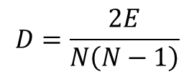


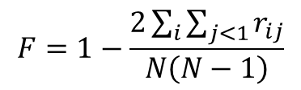
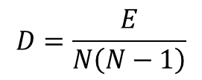

Propiedades Generales
Densidad: Mide la conexión entre pares de nodos en la red. Se calcula la proporción de contactos que podrían ocurrir en la red, comparado con los observados. Valores de 0 indica no conexiones, valor de 1 todas las conexiones observadas.
Fragmentación: Proporción de pares de nodos no conectados entre ellos. Valores altos de fragmentación tendrán mas cantidad de nodos aislados y valores bajos, mas conexiones entre nodos.
$$D=\frac{E}{N\left(N−1\right)}$$
$$D=\frac{2E}{N\left(N−1\right)}$$
$$F=1−\frac{2\sum_{i}{\sum_{j<1}{r_{ij}}}}{N\left(N−1\right)}$$
$$D≈1$$
$$D≈0$$
F$≈ 0$
F$≈1$
Notes:
Existe una relación entre D y F, Redes altamente conectadas presentaran mayor densidad y menor fragmentación, redes poco conectadas presentaran mayor fragmentación y menor densidad.

Slide 7
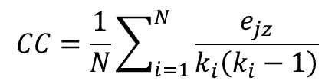
Propiedades Generales
Clustering coefficient: La probabilidad de que nodos individuales esten conectados directamente.
Valor de 1 indica que todos los nodos estan conectados directamente con todos los demas. Valor de 0 indica la ausencia de contactos entre nodos.
$$CC=\frac{1}{N}\sum_{i=1}^{N}{\frac{e_{jz}}{k_{i}\left(k_{i}−1\right)}}$$
Notes:
e_jz: number of nodes connecting node j and z, which are neighbours of node I
K_i degree of node i

Slide 8
Propiedades De La Red
Propiedades Generales
Propiedades Locales
Notes:
Cuando describimos las caracteristias de la red, Podemos describer:
Caracteristicas generals, que nos daran una perspectiva general de como esta la red
Caracteristicas locales, que nos daran informacion a nivel de nodo o edge

Slide 9
Propiedades Locales
Medidas de centralidad:
Degree
Betwenness
Closeness

Slide 10
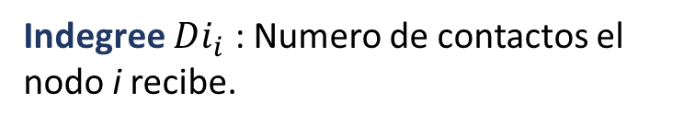
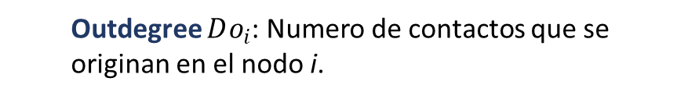

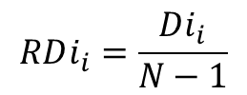
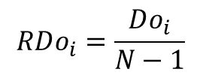
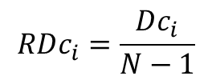
Propiedades Locales
Degree ($Dc_{i}$), Numero de contactos que el nodo i tiene.
Outdegree $Do_{i}$: Numero de contactos que se originan en el nodo i.
Indegree $Di_{i}$ : Numero de contactos el nodo i recibe.
Relative degree centrality
Alto Outdegree
$$RDc_{i}=\frac{Dc_{i}}{N−1}$$
$$RDi_{i}=\frac{Di_{i}}{N−1}$$
Alto Indegree
$$RDo_{i}=\frac{Do_{i}}{N−1}$$

Slide 11
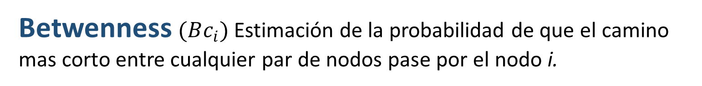
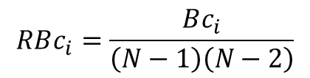
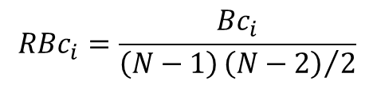
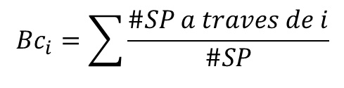
Propiedades Locales
Betwenness $(Bc_{i})$ Estimación de la probabilidad de que el camino mas corto entre cualquier par de nodos pase por el nodo i.
$$Bc_{i}=\sum{\frac{\#SP a traves de i}{\#SP}}$$
Relative betweenness centrality
Para redes no direccionadas
$$RBc_{i}=\frac{Bc_{i}}{\left(N−1\right){\left(N−2\right)}/2}$$
Para redes direccionadas
$$RBc_{i}=\frac{Bc_{i}}{\left(N−1\right)\left(N−2\right)}$$

Slide 12
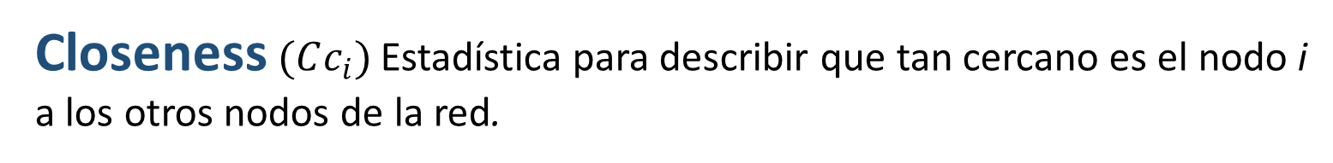

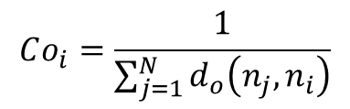
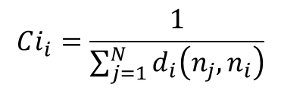
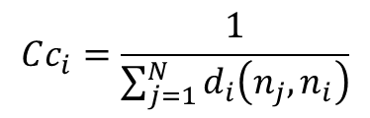
Propiedades Locales
Closeness$(Cc_{i})$ Estadística para describir que tan cercano es el nodo i a los otros nodos de la red.
Redes no direccionadas:
Relative closeness centrality
$$Cc_{i}=\frac{1}{\sum_{j=1}^{N}{d_{i}\left(n_{j},n_{i}\right)}}$$
$$RCc_{i}=\left(N−1\right)×Cc_{i}$$
Redes direccionadas:
In-closseness
Out-closseness
$$Ci_{i}=\frac{1}{\sum_{j=1}^{N}{d_{i}\left(n_{j},n_{i}\right)}}$$
$$Co_{i}=\frac{1}{\sum_{j=1}^{N}{d_{o}\left(n_{j},n_{i}\right)}}$$
Notes:
d(n_i, n_j) numero de nodos en la red

Slide 13
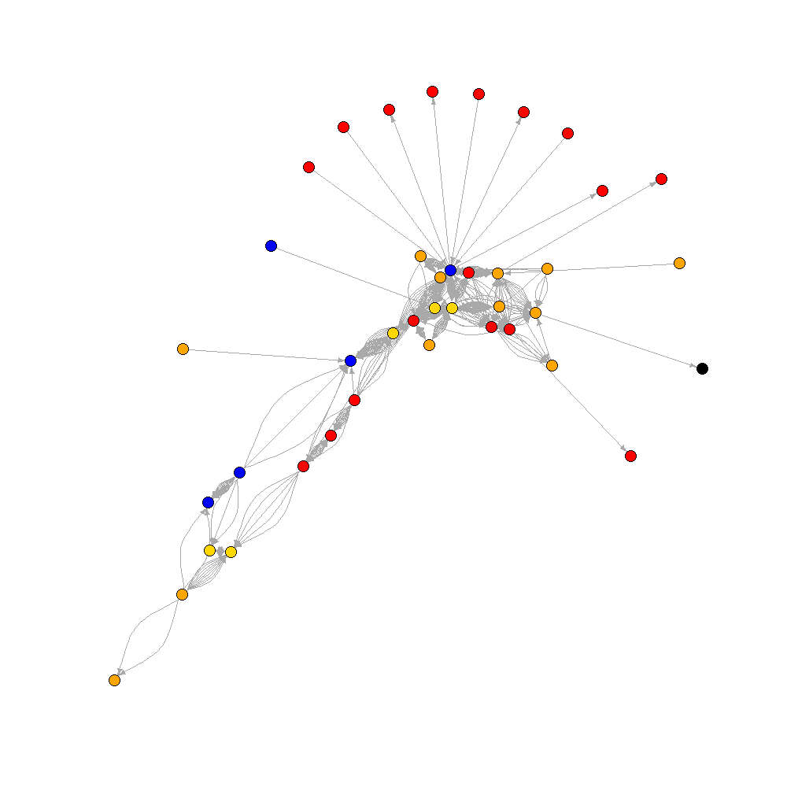
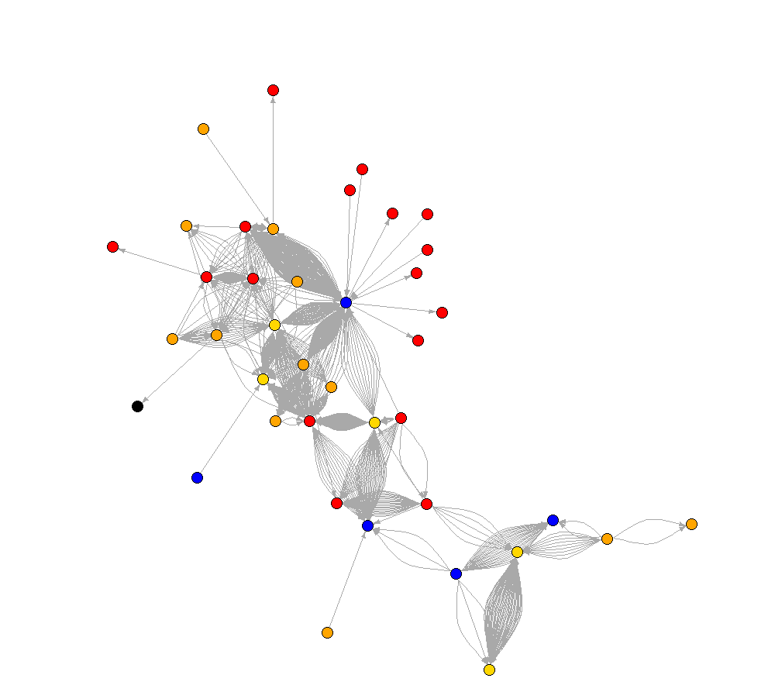
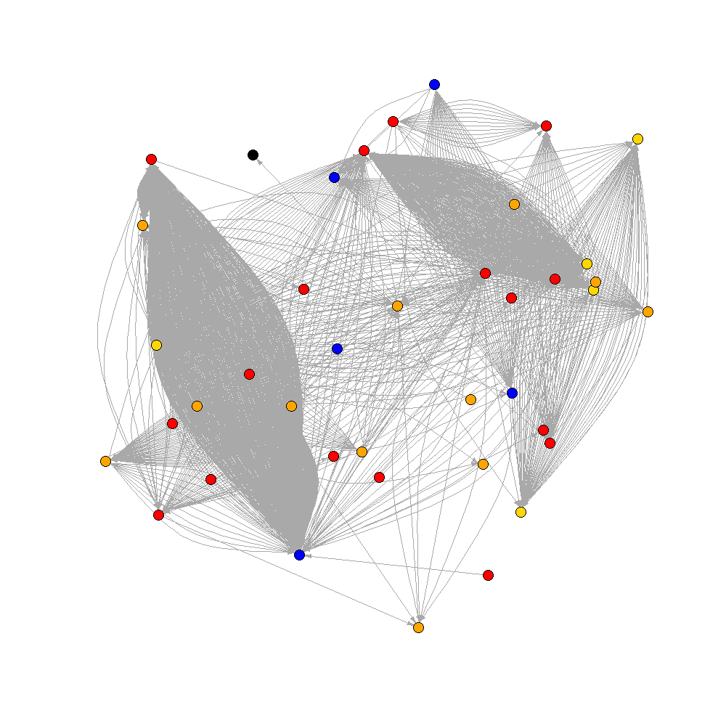
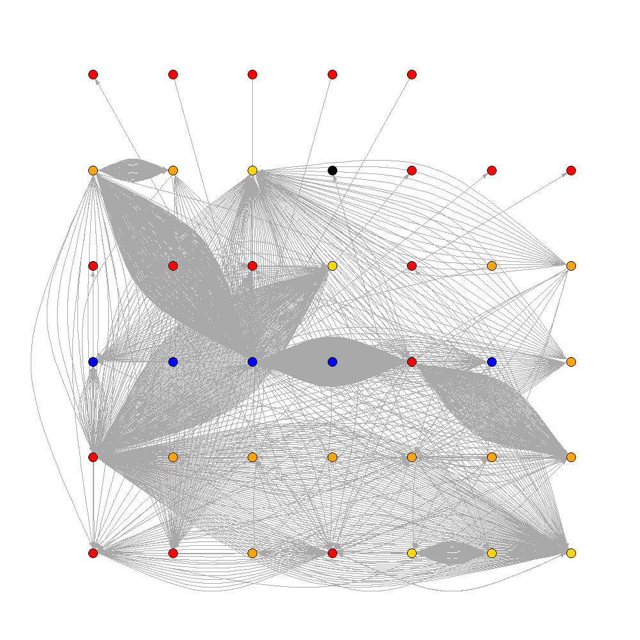
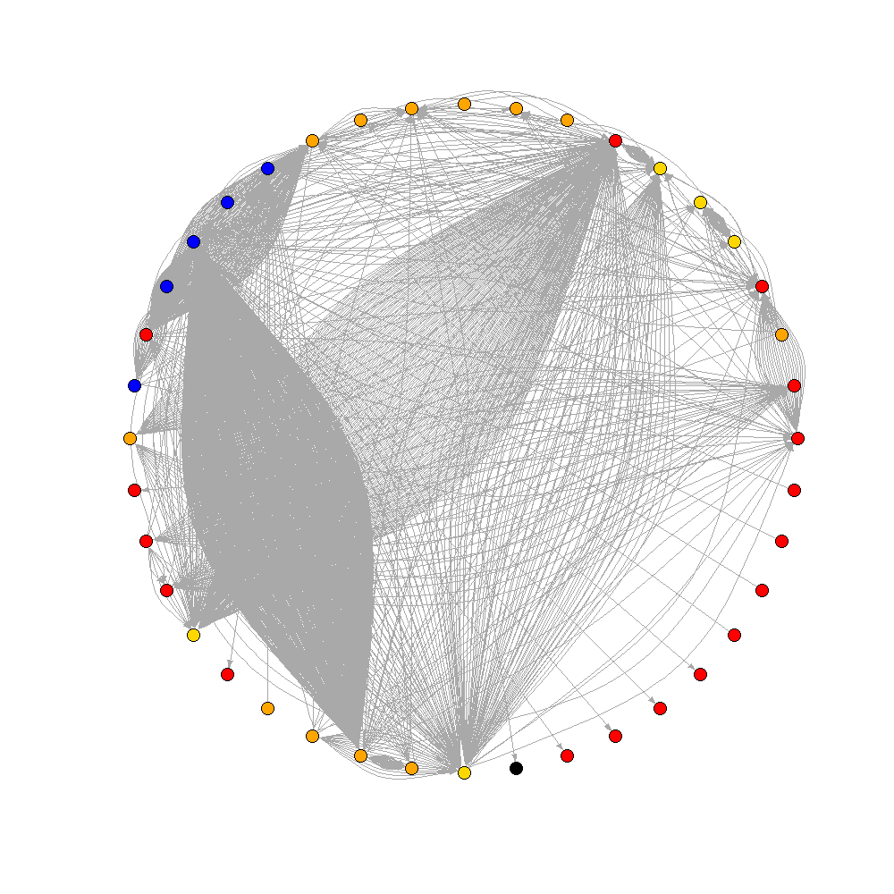
Layouts
Layout with kk
Random vs Force directed
Select based on appearance
Layout nicely
Grid
Random plot
Circle

Slide 14
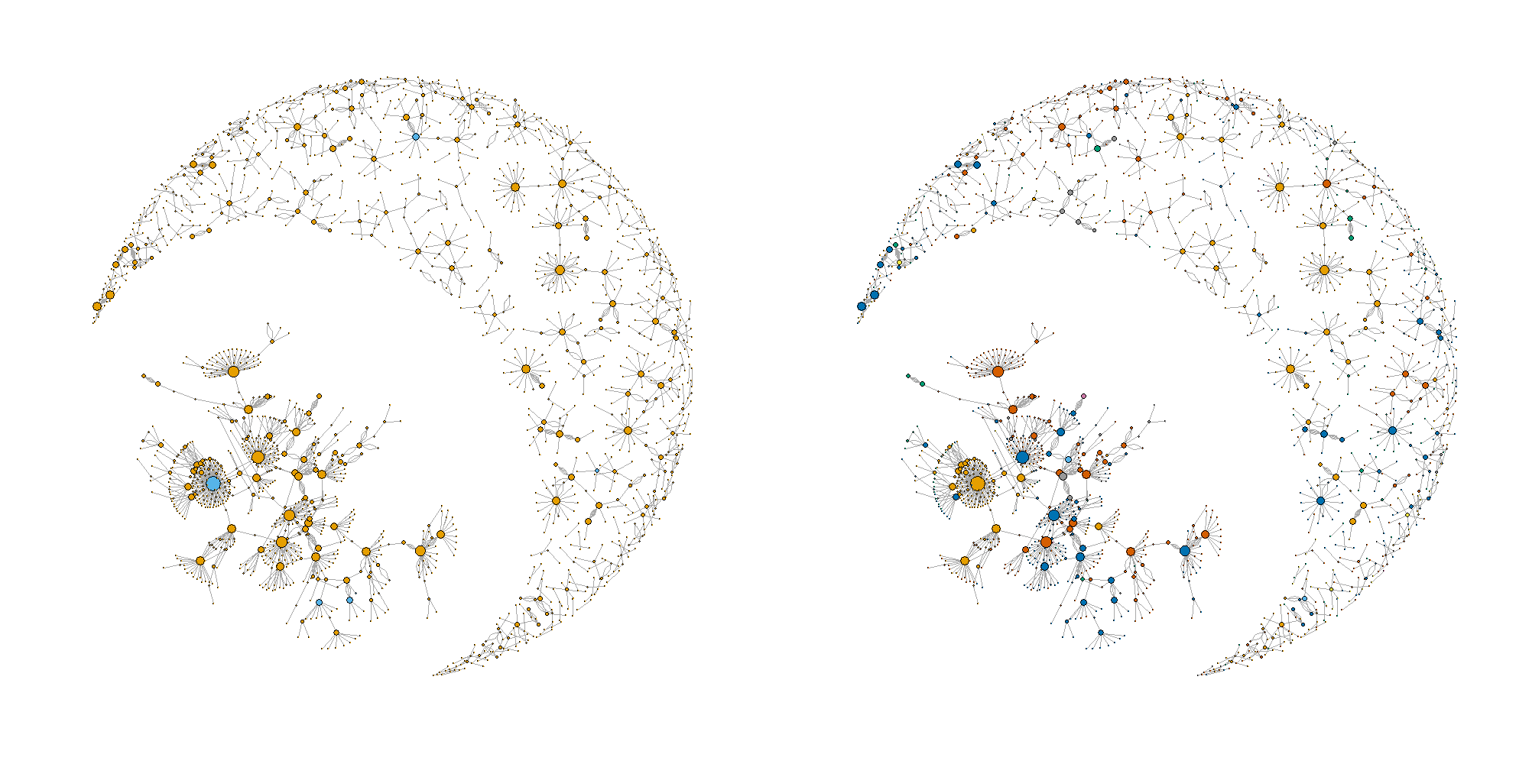
Network features
2
Farms
Markets
7
5
6
6
5
3
1
4
1 – a large community

Slide 15
Network features
2
Farms
Markets
7
5
6
6
5
3
1
4
2 – Rest of the network forming multiple smaller communities

Slide 16
Network features
2
Farms
Markets
7
5
6
6
5
3
1
4
3 – a star forming around a market which is central node

Slide 17
Network features
2
Farms
Markets
7
5
6
6
5
3
1
4 – a number of farms which only connect to one other in the community
4

Slide 18
Network features
2
Farms
Markets
7
5
6
6
5
3
1
4
5 – multiple connections between 2 nodes

Slide 19
Network features
2
Farms
Markets
7
5
6
6
5
3
1
4
6 – Stars forming around farms, trading with many smaller farms

Slide 20
Network features
2
Farms
Markets
7
5
6
6
5
3
1
4
7 – Mutualism

Slide 21
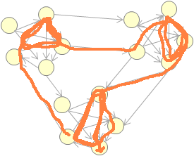
Deteccion de comunidades
Comunidades: Muchos contactos intra comunidades y pocos contactos entre comunidades
Strong Component
Es un subconjunto de la red en la que cualquier par de nodos i y j pueden ser alcanzados por todos los demás siguiendo direccionalidad
Existen varios algoritmos para detección de comunidades, uno de los mas populares el walktrap.
Genera caminos aleatorios entre los nodos y detecta lugares en los que circula mas recurrente dentro de un grupo de nodos
Notes:
Aplicacion practica: si una enfermedad es introducida en un nodo del strong component, es mas probable que se disemine entre la población.

Slide 22
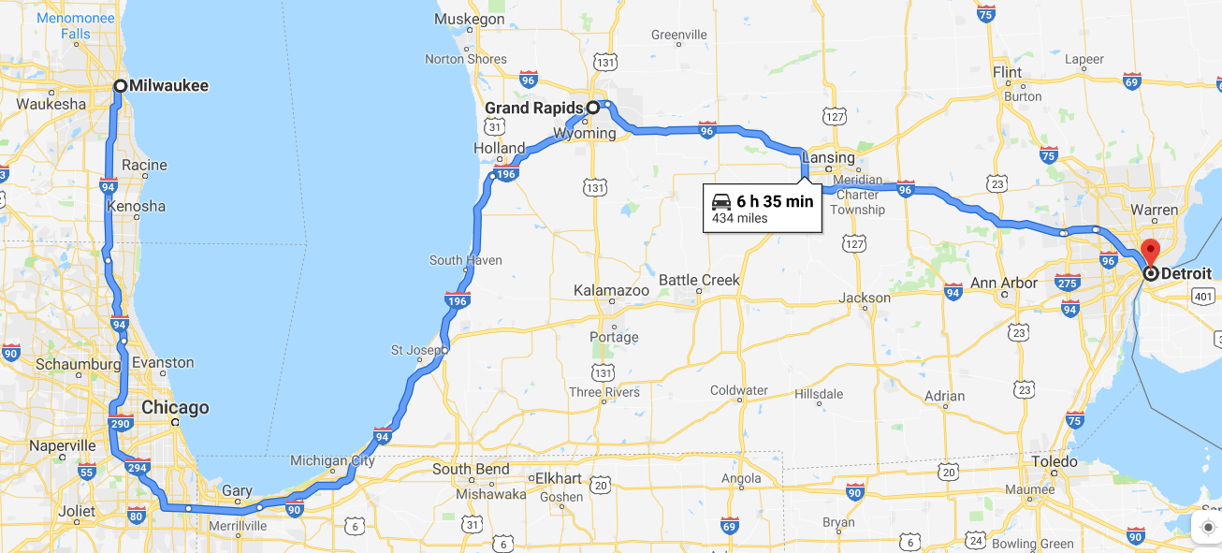
Características espaciales
Distancia media
Eucledian vs distancia real
Tiempo de traslado
Spatial clustering
Of nodes
Of node attributes
Of edge extremities
Of traffic
Communities

Slide 23
Preguntas?
Contacto: jpgo@ucdavis.edu
jpablo91.github.io

Slide 24
Preguntas?

Slide 25
Preguntas?

